Slide 1
SKUPINY Z POHLEDU SOCIÁLNÍ PSYCHOLOGIE
Teoretické koncepty sociální pedagogiky I.
Mgr. Marie Kovářová, Ph.D.

Slide 2
Sociální skupina
Sociální skupina (množství jedinců od dvou až k velkým celkům, přičemž vztahy mezi jedinci jsou pravidelné a trvalejšího rázu)
- je tvořena lidmi, kteří jsou zapojeni do vzájemné interakce (jsou ovlivňováni druhými a zároveň je ovlivňují) a komunikují spolu.
- jejich vztahy jsou strukturované (systém pozic a rolí).
- mají společný cíl
- uznávají společné normy skupiny.
Význam
zprostředkovává působení makrosociálního prostředí
- podílí se na dotváření sociálních rysů osobnosti, postojů a hodnot
- ovlivňuje individuální výkonnost
- posiluje sociální identitu
- uspokojuje potřeby člověka (bezpečí, seberealizace, trávení volného času)
Skupinové symboly a rituály (posilují skupinovou identitu)

Slide 3
Cvičení
Vymyslete příklad skupinového symbolu a rituálu.

Slide 4
Dělení
Podle velikosti: Malá (do 30/40 členů, osobní komunikace, společné zájmy, hodnoty a normy, neformální, důvěra, „my“ – utváření osobnosti, např. rodina )
Velká (nad 30/40 členů, neznají se nebo to není důležité, formální vztahy, styk není bezprostřední, např. politická strana)
Podle intimity: Primární (intimní spojení, neformální komunikace, spolupráce, důležitá pro formování sociální povahy, např. rodina)
Sekundární (vztahy i komunikace jsou formální, menší důležitost pro formování sociální povahy, slouží k dosažení nějakého cíle, např. pracovní skupina)
Podle vzniku a organizovanosti: Formální (jasně daná pravidla, hierarchicky strukturovaná, např. školní třída)
Neformální (osobní vztahy, spontánnost, dobrovolnost, např. parta kamarádů)
Podle charakteru členství: Členská (člověk k nim aktuálně patří, např. určitá parta)
Referenční (názorově se k ní vztahuje, napodobuje ji – oblečení, mluva, není členem, ale touží se jím stát).

Slide 5
Cvičení
Zkuste uvést další příklady k dělení skupin.
Jakých skupin jste členy Vy? O jaké skupiny se jedná?

Slide 6
Vývoj skupiny (Tuckman)
Formování : Typická je závislost a orientace. Lidé se seznamují se svou úlohou i mezi sebou. Převládá úzkost členů a jejich nejistota ohledně sounáležitosti ke skupině.
Bouření: Typický je konflikt a emocionalita. Členové skupiny se snaží prosadit a docílit, aby skupina uspokojovala jejich potřeby. Vznikají konflikty, dochází k nepřátelskému chování mezi členy s odlišnými potřebami.
Normování: Typická je soudržnost a výměna. Snaha o překonání konfliktů , často pomocí dohodnutím se na pravidlech skupinového chování. Vytváří se společné postoje, hodnoty, rolová očekávání.
Optimální výkon: Typické je rolové chování členů, produktivní řešení problémů, vykonávání úloh. Členové kooperují při dosažení skupinových cílů. Vztahy jsou stabilizované.
Ukončení: Členové se uvolňují ze sociálně emočních vazeb a aktivit zaměřených na plnění úloh skupiny.
U malých sociálních skupin,
Jednotlivé fáze mohou trvat různě dlouho, důležitý je především sled, i když může dojít i k regresu (opět ve stejném pořadí).

Slide 7
Skupinové role
Jejich obsah vyplývá z potřeb fungování skupiny, často je epizodicky zaujímají různí členové skupiny. Vzorce sociálního chování, kterými členové skupiny materializují interakce uvnitř skupiny.
Alfa – neformální vůdce, obvykle nejaktivnější, imponující a akceptovaný členy
Beta – expert, má specifické předpoklady k navrhování nebo rozvíjení řešení prezentovaných vůdcem skupiny
Gama – většina členů, spíše pasivní a přizpůsobiví, podléhají nebo se identifikují s vůdcem
Omega – outsider, okrajová pozice, většinou je neoblíbený
P – obětní beránek, symbolický představitel nepřátelské skupiny
Postavení člověka ve skupině určujeme podle celkového přijímání nebo odmítání členy skupiny (sympatie-antipatie).
Vliv na posouzení může mít dimenze výkonnosti (např. pracovní výsledky, ochota ke spolupráci) a dimenze sociálně-emoční (zábavnost, osobní atraktivita).
Obvykle se jedná o osoby populární, oblíbené, trpěné, izolované, odmítané.

Slide 8
Sociogram
Sociometrická metoda (Moreno), jedná se o grafické znázornění vztahů v malé skupině (typicky se používá ve školní psychologii při posouzení vztahů ve třídě).
Každý člen skupiny odpovídá na otázky, jasně formulované podle daného kritéria, např. „Kdyby jste se v malých skupinách připravovali na zkoušku, koho bys vybral do té své?“
nebo „Kterého spolužáka nebo spolužáky bys pozval k sobě domů na oslavu narozenin?“
Odpovědi si zapisuje na lísteček se svým jménem. Má neomezený počet odpovědí na otázky. Odpovědi se vyhodnocují anonymně.

Slide 9
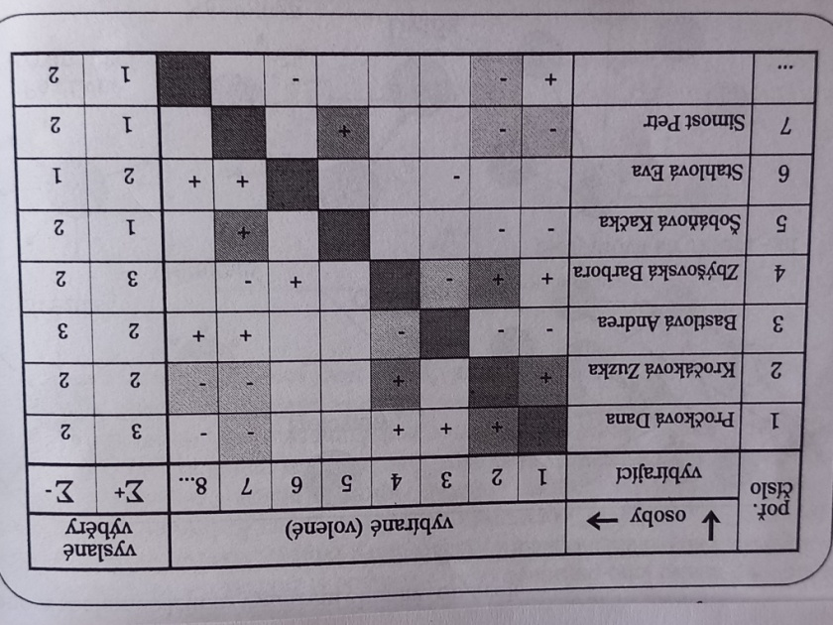
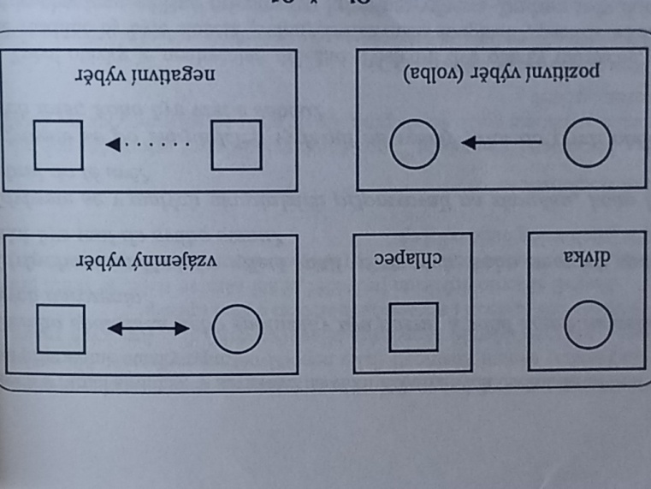
Sociogram

Slide 10
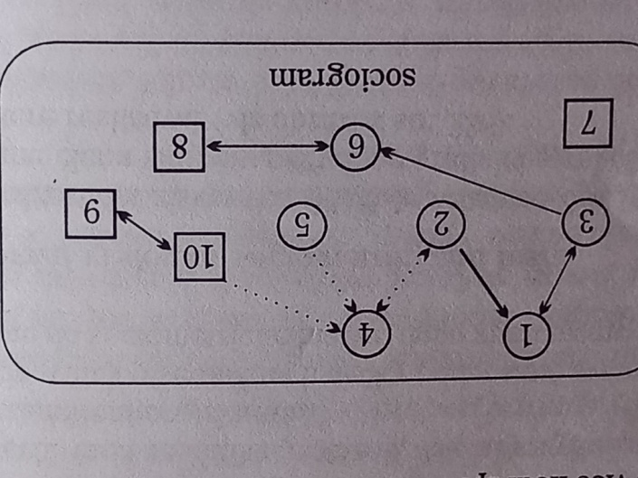
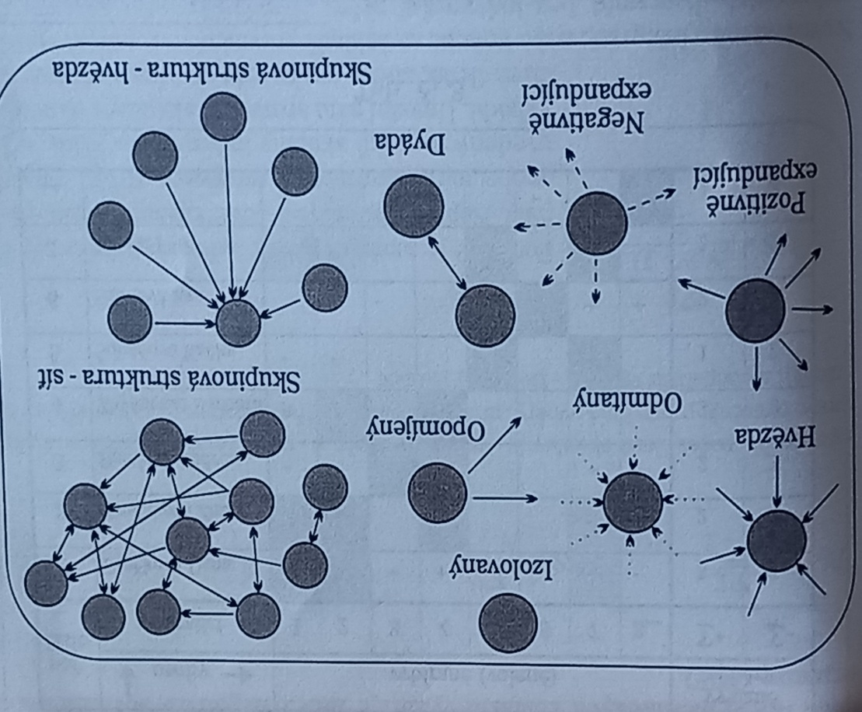
Sociogram

Slide 11
Použitá literatura
Jandourek, J. (2001). Sociologický slovník. Praha: Portál.
Lovaš, L. (2019). Malé sociální skupiny. In Výrost, J., Slaměník, I. & Sollárová E. (Eds.): Sociální psychologie. Praha: Grada.
Řezáč, J. (1998). Sociální psychologie. Brno: Paido.
Urban, L. (2002). Sociologie: Klíčová témata a pojmy. 2. vyd. Praha: Grada.

